Slide 1

IIC2115 - Programación como Herramienta para la Ingeniería
Pontificia Universidad Católica de Chile
Escuela de Ingeniería
Departamento de Ciencia de la Computación
Web scraping
Profesor: Felipe Gutiérrez
Prof. Coordinador: Hans Löbel

Slide 2
Que es el Web Scraping?
Web Scraping es el proceso de extraer datos web y, generalmente, convertirlos a datos estructurados.
El proceso de Web Scraping generalmente implica las siguientes etapas:
Obtener acceso a la página web
Analizar el contenido
Extraer los datos
Almacenar los datos

Slide 3
Obtención de acceso: Protocolo de Transferencia de Hipertexto (HTTP)
El HTTP es un protocolo de comunicación utilizado para el intercambio de información entre un cliente y un servidor. Este proporciona una estructura para la solicitud y respuesta de datos, permitiendo que los navegadores web soliciten recursos.
El cliente, generalmente un navegador, envía solicitud HTTP al servidor que aloja recursos solicitados.
La solicitud está compuesta por una línea inicial que contiene el método de solicitud (GET, POST, PUT, DELETE, etc.), la URL del recurso y la versión del protocolo HTTP. La solicitud puede incluir encabezados que proporcionan información adicional (como quien solicita los datos)
El servidor recibe la solicitud y procesa la información proporcionada. Esto implica verificar la validez de la solicitud, autenticar al cliente si es necesario y realizar las acciones correspondientes.
Posteriormente, el servidor envía su respuesta la cual será analizada por el cliente para determinar si la solicitud fue exitosa.

Slide 4
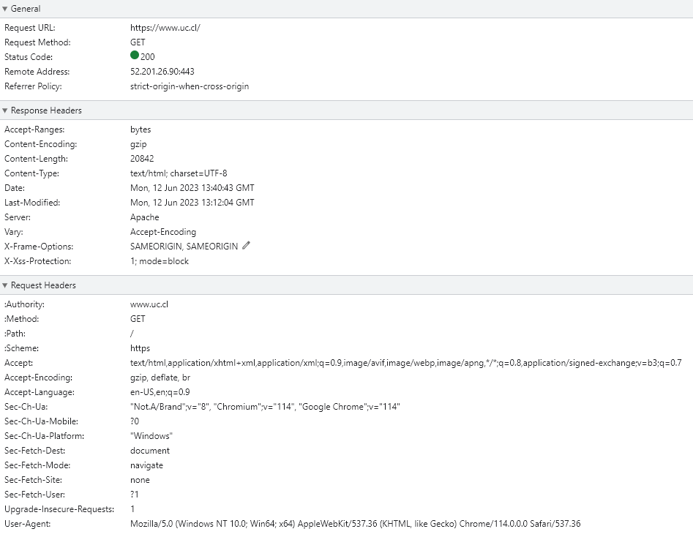
Como se ve una solicitud

Slide 5
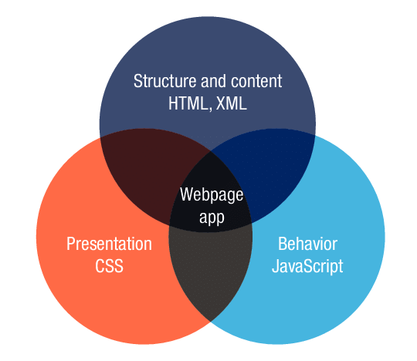
Contenido web – La triada de la www
El contenido web está estructurado principalmente por texto con distintas funcionalidades:
HTML: Lenguaje marcado que estructura y presenta el contenido web y define la estructura a través de elementos y etiquetas.
CSS: Lenguaje de hojas de estilo utilizado para dar estilo y diseño a páginas web.
Javascript: Lenguaje de programación que agrega interactividad y funcionalidad dinámica a las páginas web y permite realizar acciones del lado del cliente.
Extra: La persistencia y almacenamiento se encuentra en bases de datos.

Slide 6
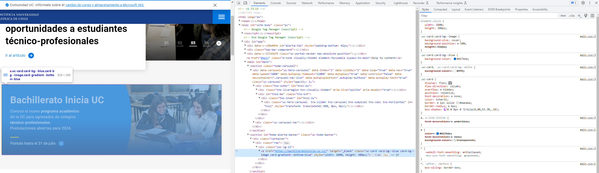
Ejemplo de HTML Y CSS en la web de la uc

Slide 7
¿Y que hay sobre los datos dinámicos?
El cliente puede hacer solicitudes de información al servidor, por ej: mediante formularios.
Javascript captura el evento y envía los parámetros de la información solicitada al servidor a través de una solicitud HTTP.
Tras recibir la respuesta, se inyecta la información en el sitio web (o se realiza la acción solicitada).

Slide 8
Protocolo de Información de Aplicación (API)
Otra forma de disponibilizar datos que ofrecen los sitios web es a traves de una API
Las API proporcionan una interfaz de programación que define métodos y funciones para acceder a los datos disponibles
Estas son muy versátiles y ya que permiten la integración a servicios externos y acceso a bases de datos, entre otras cosas.
Esto también permite que se desarrollen librerías que faciliten el acceso a una API específica.
Ejemplos: Google Maps, Twitter, Spotify, Chat GPT cuentan con API para solicitar y procesar información o integrar sus servicios de manera programática para tu propio proyecto.

Slide 9
IIC2115 - Programación como Herramienta para la Ingeniería
Pontificia Universidad Católica de Chile
Escuela de Ingeniería
Departamento de Ciencia de la Computación
Web Scraping
Profesora: Felipe Gutiérrez
Prof. Coordinador: Hans Löbel

